Slide 1

به نام یگانه آفریننده ی ممکن
موضوع : چگونگی یک پیاده سازی قاطع، جامع و سریع
استاد: سرکار خانم دکتر جامیپور
گردآورنده: کاوه فرجی

Slide 2

How? Decisive, Holistic, and Rapid Implementation part 2 ( page 199 - 209 (
Kaveh Faraji
Professor: Dr. Mona Jami Pour

Slide 3

Optimizing Critical Processes
بهینه سازی فرآیندهای حیاتی

Slide 4


شرکت های الکترونیک موفق فرآیند هایی که مشتری را مورد هدف قرار می دهد را اولویت بندی میکنند
در دیجیتالی شدن و تغییر ساختار، شرکت ها باید بر روی سفر مشتری و نقاط لمس آنها تمرکز کنند، ایده ای که توسط خرده فروشان آنلاین موفق ایجاد شده است.
The customer experience is at the heart of the process.

Slide 5
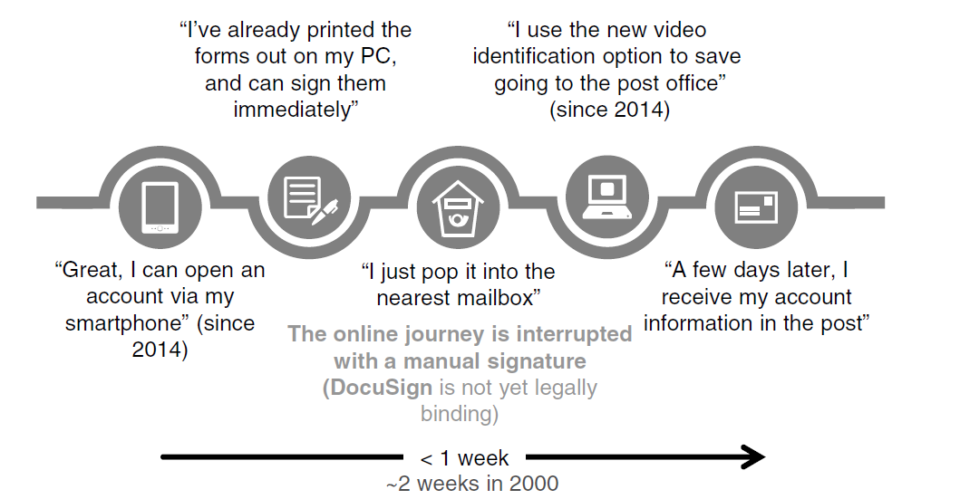

Slide 6




Optimizing Critical Processes
For some customers, simply not having the right information is a pain point.
Maersk, the world’s biggest container shipping group, developed an app for its customers that allows them to track their containers in real time.

Slide 7


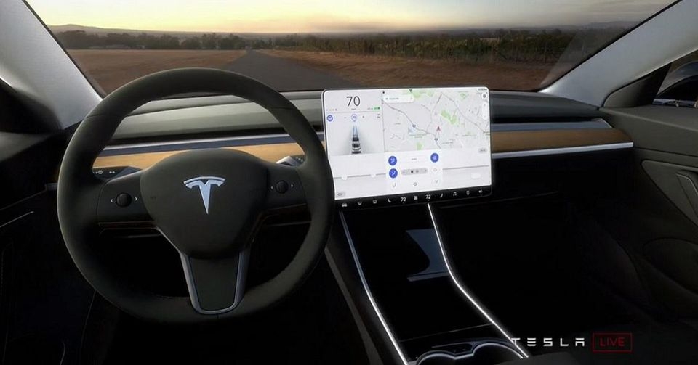
یادگیری با مشتری
با وجود که دیجیتالی شدن سرویس ها و محصولاتی را ارائه کردند که تا به امروز وجود نداشته اما هیچ راهی برای دانستن آنچه مشتریان واقعا قدردان هستند و آنچه که آنها استفاده نمی کنند وجود ندارد.
To save time and costs, they first develop a product that only meets basic requirements and offers core essential functions,(MVP).

Slide 8
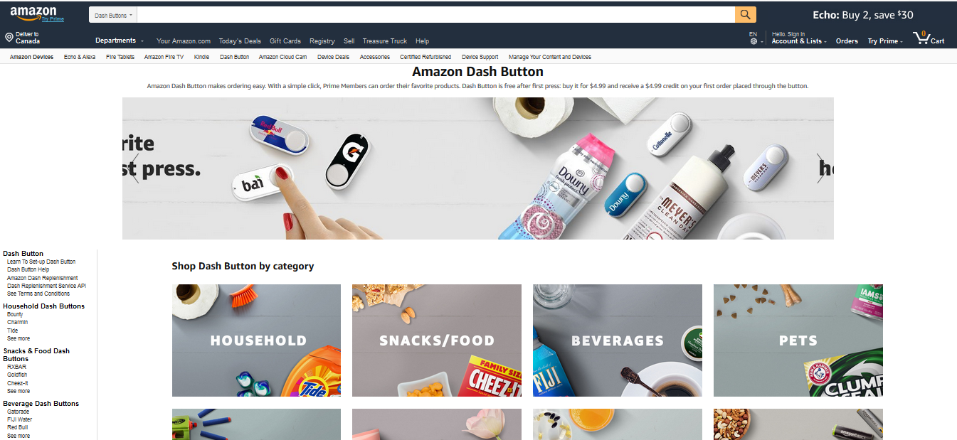
Driving Digitization According to Value Contribution
در خرده فروشی و غذا، خطوط طولانی قطعا یکی از این نقاط ضعف هستند.
در سال 2015،Starbucks سفارش و پرداخت توسط تلفن همراه را به برنامه خود اضافه کرد.
در نتیجه خرده فروشان آنلاین یک دستگاه بازپرداخت Wi-Fi را برای مشتریان به نام Dash Button معرفی کردند.

Slide 9


Slide 10
How Digitally Advanced Is the Company?
Level 3 This is the fully digital company.
Level 2 Companies that have already confronted the subject of
digital
Level 1 Companies with very little experience of digital

Slide 11
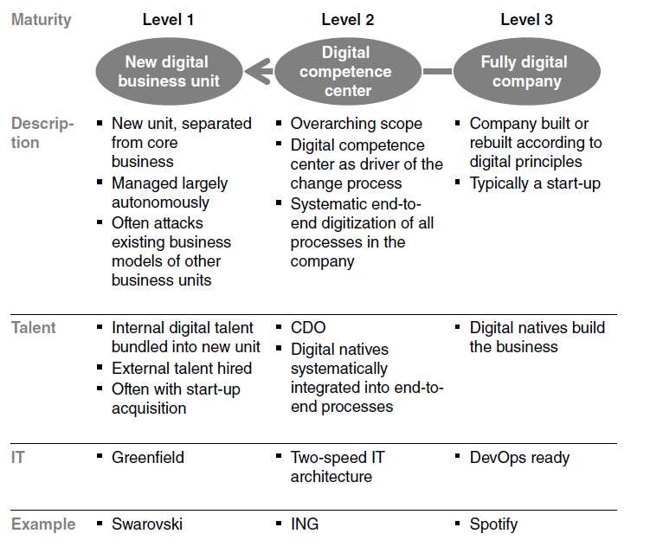

Slide 12
Establishing a New Digital Business Unit
The first step is always the most difficult, and this is certainly the case when establishing the first digital business unit in a traditional company.
ساختار سازمانی باید به طور خاص به محصولاتی که تیم های ثابت مسئولیت خودمختاری دارند، اختصاص داده شود.
صاحبان محصول و تیم های آنها باید با فناوری اطلاعات با هم همکاری کنند.
مدیران باید بیشتر به عنوان مربیان و هماهنگ کننده ها به عنوان بخشی از یک استراتژی جامع، و انتقال مسئولیت به تیم های خود را بیشتر ببینند.
همانطور که در ابتدای راه اندازی، بودجه ها برای اولین بار برای محصولاتی که حداقل امکانات لازم

Slide 13
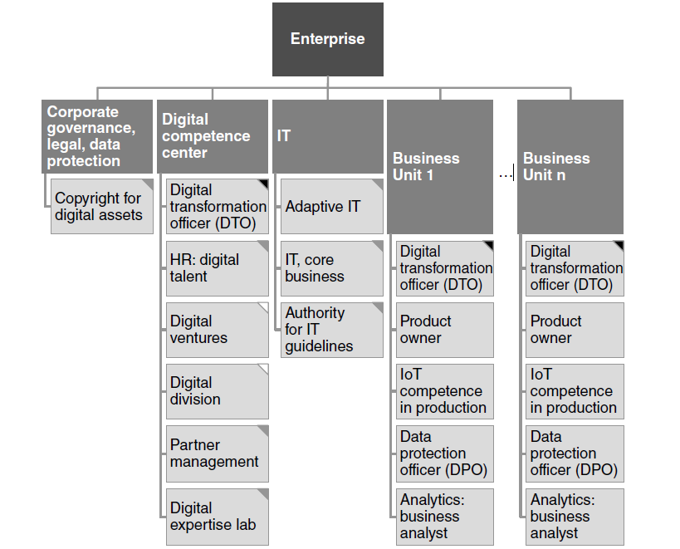
Establishing a Digital Competence Center

Slide 14
Assigning a Mandate and Building Digital Talent
مرکز صلاحیت دیجیتال به عنوان نیروی محرکه دیجیتالی سازی و به عنوان یک ارائه دهنده خدمات به واحدهای تجاری می تواند با حدود 15 کارمند کار کند. این تعداد شامل یک مدیر، شاید دو کارمند برای دفتر تحکیم دیجیتال مرکزی، و یک نفر برای هر HR و واحد های شرکت کننده است. آزمايشگاه تخصص ديجيتال بايد با حدود 10 کارشناس که با روش ها و تحليل هاي چابک آشنا هستند، کار کند.
بسته به اندازه شرکت و سطح دیجیتال سازی آن، ممکن است نیاز به منابع اضافی برای کار سیستم برای رایانه های رومیزی، دستگاه های تلفن همراه و سرورها باشد.
اصطلاح "بومیان دیجیتال" لزوما فقط برای افراد اعمال نمی شود، بلکه می تواند به شرکت هایی که دیجیتال متولد شده نیز اشاره کند. گوگل و آمازون بهترین نمونه ها هستند، اما بسیاری از آنها مانند Spotify وجود دارند که از مرحله شروع فعالیت دوران زیادی را پشت سر گذاشته اند.

Slide 15

Thank You for your patient

